Slide 1
Authentication based on Head Motion
Tracking Via In-ear Acoustic Sensing
Notes:
点头-》减小音量
抬头-》增大音量
左转-》切换上一首
右转-》切换下一首
如何增加头部姿势？？？引导用户执行自然和本能的头部姿势

Slide 2
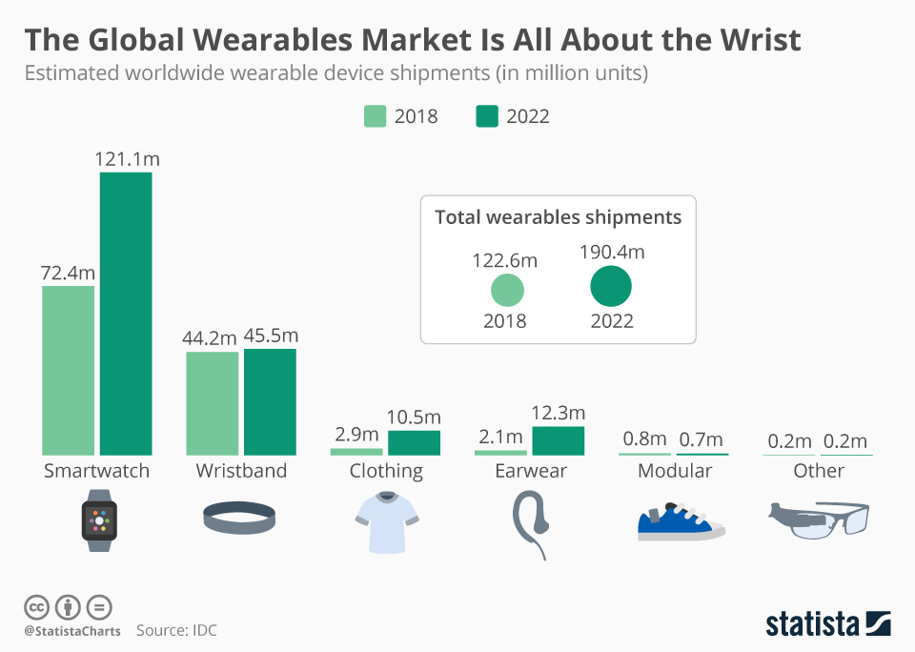
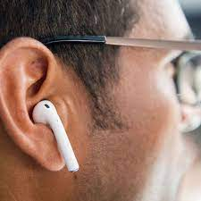
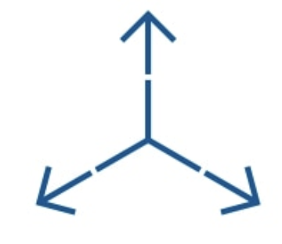
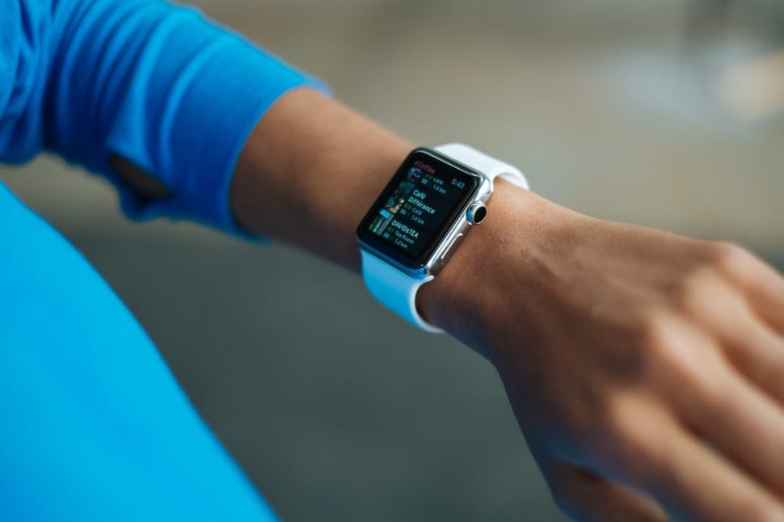





Background
随着移动的和可穿戴技术的发展，各种智能物联网设备已经被广泛应用于包括体育、在线支付、社交通信、医疗保健等在内的许多领域，这导致大量敏感的个人信息被保存在设备上[1]。因此，保护这些数据免受未经授权的访问对用户的隐私至关重要

Slide 3
Existing Method —— 可穿戴设备
受限于电池功率、计算和存储能力以及输入/输出
基于令牌的认证：这种方法要求用户提供特定的信息或答案来验证其身份，例如PIN码、解锁图案等
基于生物特征的认证（Biometric Authentication）：这种方法使用个体的生物特征进行身份验证，例如指纹、面部识别、虹膜扫描、声纹识别等
基于行为特征的认证（Behavioral Authentication）：这种方法通过分析用户的行为模式和习惯来验证其身份，例如键入速度、鼠标移动方式、手写特征等。
易破解、窃取、肩部冲浪攻击
间接认证
重放攻击
中间人攻击
模仿攻击
减少用户的认证负担，最大限度地减少用户的主动认证操作[1]。
被动无感
安全可靠
独立简易
持续：保持高安全级别，随时提供长时间身份验证，防御各种欺骗攻击[1]
独立的直接身份认证单元[2]
Notes:
重放攻击：例如，攻击者可以记录受害者的面部或声音，然后重放记录以欺骗身份验证系统。

Slide 4
Motivation —— Why Choose Head Movement and In-Ear Microphones
当一种身体运动是普遍的、独特的、可重复的和可收集的时，它对认证是有用的[3]
自由风格的头部运动是独特的和可重复的，很难被模仿
可穿戴传感器(IMU 、microphones）易于捕获头部姿态，且由于人在活动期间的稳定性，其对身体运动不敏感[4]
头部运动引起的疲劳度较低
心率和呼吸声在不同的状态下（静息、行走、奔跑）变化较大，步态对用户的负担较大（鞋底材料、路面条件都会有影响，不适用于腿部残疾人）
一些商用无线耳机已经配备了入耳式麦克风，实现主动降噪，因而无需添加额外的硬件（Apple AirPods Pro、Sony WF-1000XM4和Bose QuietComfort）
骨传导增强了低频信号，可以通过简单的低通滤波器就消除高频噪声以及人声干扰
被动的采集数据
Notes:
骨传导：高频声音对应着更快的振动速度和更短的振动周期，这使得分子在固体中的振动更加剧烈。分子振动的剧烈程度导致了更多的摩擦和能量损耗，从而使高频声音的传播衰减更大。

Slide 5
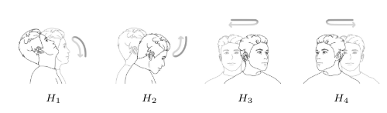
Challenge
什么样的自然头部姿势可以构成指纹？
虽然面向内的麦克风非常靠近耳道，但它仍然可以记录空气传导的噪声（例如，环境噪声）。此外，一些日常活动也会产生骨传导噪声（即，吃，说话，走路）。因此，如何从采集到的噪声声信号中分辨出骨导咬合音是第一个挑战。
本文是依靠独特的头部运动所产生的骨传导信号进行用户认证。骨传导信号在人与人之间的生理差异尚不清楚。从不稳定的骨传导呼吸声中提取独特且一致的个体生物特征具有挑战性。
认证系统必须收集尽可能少的登记数据，以方便用户。因此，我们需要实现一个有效的认证模型与有限的注册数据。
身份验证是否准确且有弹性？——模仿攻击和重放攻击
多波段谱减法
最大重叠离散小波变换
MFCC+一阶+二阶
Siamese+数据增强
风格独特
直接认证

Slide 6
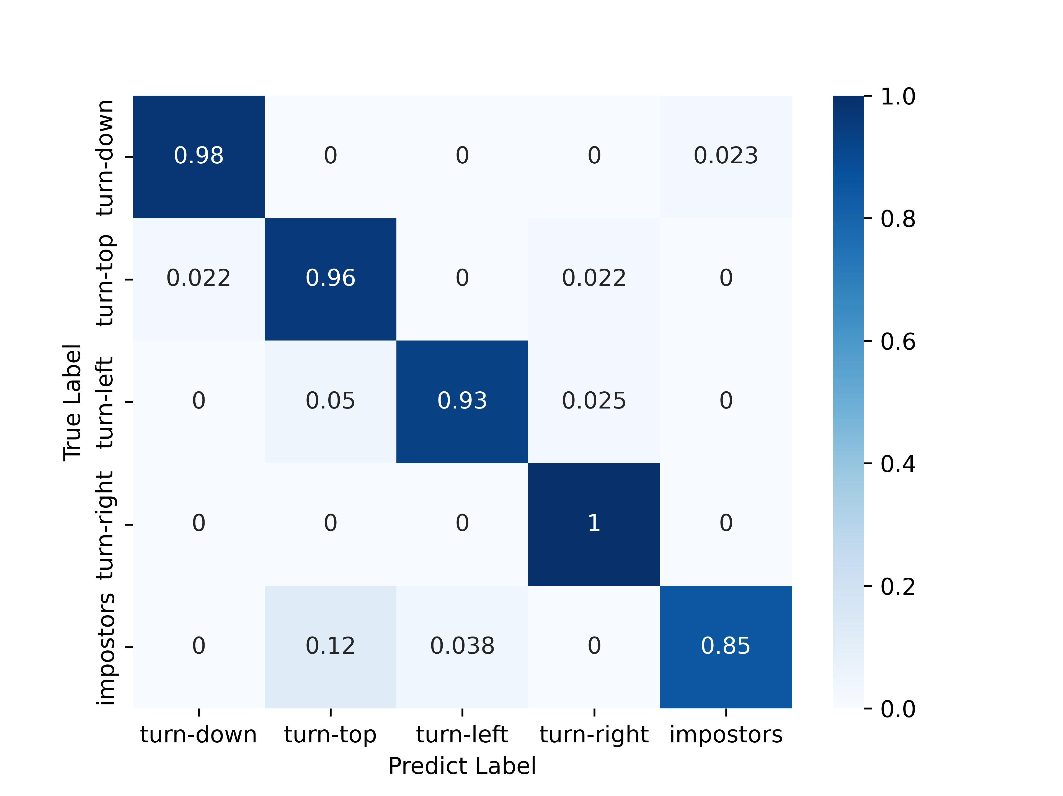
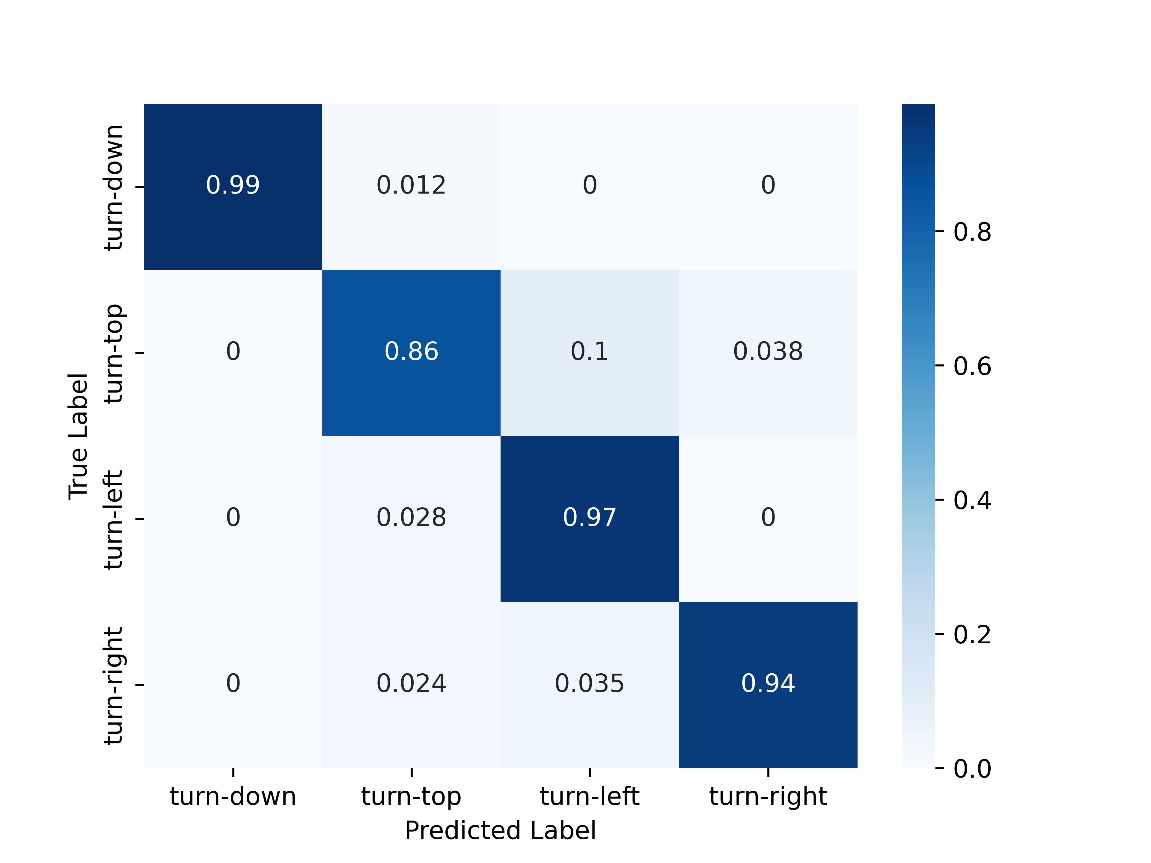
Exploratory Study —— 头部动作的可区别性

Slide 7

Insight —— Head Motion Collection
In-Ear
50hz以内的低频信号
低通滤波器
自适应滑动窗口检测
对外界噪声并不敏感，增强低频
基于信息内容来分离人类语音和背景杂波（频段）
（见下一页）
包含潜在的头部动作
DTW模版对比
可以有效消除身体信号
Clean Signal
maximal overlap discrete wavelet transform
Multi-band spectral subtraction
Head Motion
参考信号：In-Ear预先录制的2秒信号
鉴于多尺度分析、频域和时域中的最佳分辨率的优点，采用小波去噪来消除即使在声音效果增强后仍然存在的残留噪声
Notes:
错误的拒绝相比错误的接收，容忍度更高

Slide 8
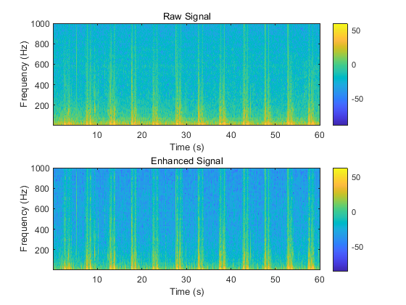
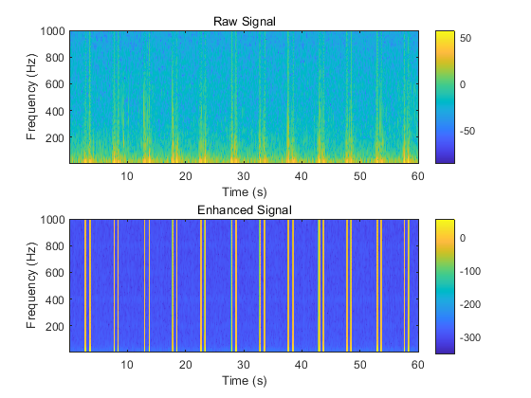
Algorithm implementation
Multi-band spectral subtraction
Maximal Overlap Discrete Wavelet Transform

Slide 9
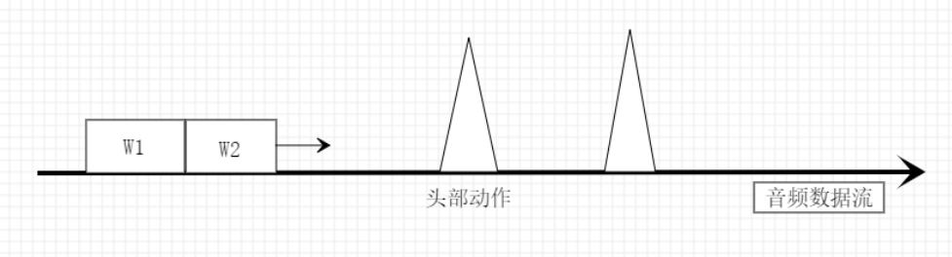
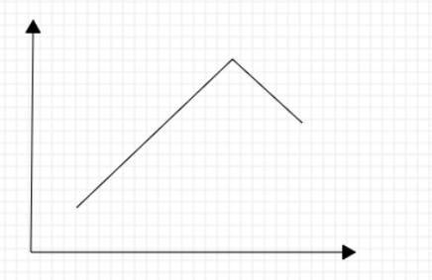
Insight —— 检测轻量化——基于时域的自适应滑动窗口检测
W1和W2是能量滑动窗口，长度预设为3s，这里是考虑到捕捉到的头部动作大多为2s，两个窗口的滑动步长为0.5s，这样W2窗口可以完美包括动作
两个窗口的能量比定义为：S = W2的能量 / W1的能量
End Point：随着窗口沿着时间轴移动，头部动作首先会进入W2，因而W2的能量会慢慢高于W1，能量比S会逐渐升高，当头部动作完全进入W2后，此时S会达到最大值，呈现下图中的变化趋势，最高峰就代表是头部动作的结束时间点
Start Point：采用最简单的基于能量阈值的方法，以End Point处大约0.5s的窗口能量作为检测Start Point的阈值。这里是因为考虑到头部动作持续时间较短，因而在该时间内噪声能量并不会发生突变（短时间的噪声比较平稳）
注：能量阈值随着背景噪声的变化而动态变化。

Slide 10
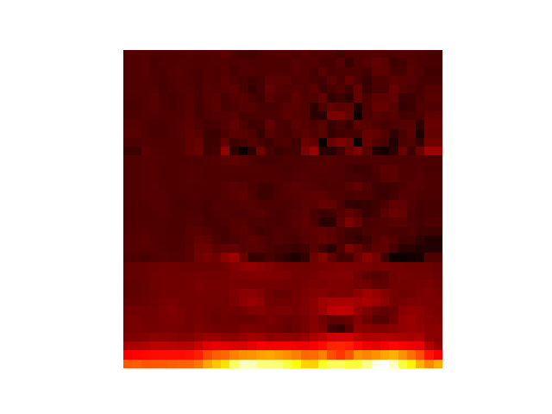

Insight —— Feature Selection
12维二阶MFCC
VGGish
Or
12维一阶MFCC
这是Google发布的音频特定的预训练模型。VGGish是一个卷积神经网络（CNN），使用大规模YouTube音频数据集进行训练。使用VGGish从原始入耳式音频数据中自动提取音频特征（嵌入）
12维MFCC
36帧
[36, num_frames]
[128, num_frames]
Handcrafted Features
Transfer Learning
Notes:
近年来，MFCC作为声音特征被广泛应用于语音识别和声音分类。

Slide 11
Insight —— Classifier Selection
Classifier | Model Size | Accuracy | Delay
支持向量机(SVC)
随机森林(RF)
多层感知机(MLP)
孪生网络(Siamese)
Siamese网络作为分类器，它特别适合解决具有未知数量的类和少量训练数据的分类问题。Siamese网络的基本思想是使用一对具有相同结构和权重的网络来计算两个输入的相似度。
传统的分类器（例如，SVM、RF和MLP）通常需要大量的正数据和负数据来训练分类器，因此它们不适合单用户情况。

Slide 12
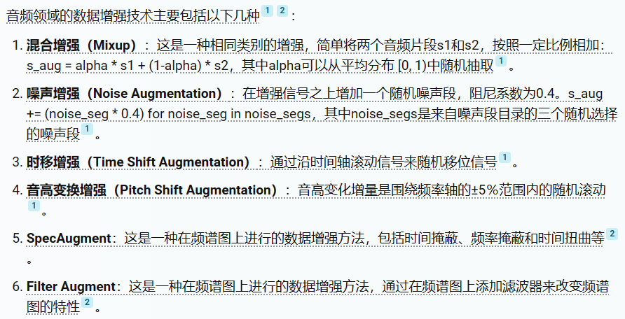
Data Augmentation
链接：音频信号中做数据增强及部分代码实现 - 知乎 (zhihu.com)

Slide 13


Siamese网络 —— 单样本学习网络
Sub-NetWork 1
Conv1
ReLu
64
3*3
Max
Pooling
2*2
Conv2
ReLu
128
3*3
Max
Pooling
2*2
Conv3
ReLu
128
3*3
Flatten
FC
ReLu
128
Input 1
Distance
Shared Weights
Sig
Conv1
ReLu
64
3*3
Max
Pooling
2*2
Conv2
ReLu
128
3*3
Max
Pooling
2*2
Conv3
ReLu
128
3*3
Flatten
FC
ReLu
128
Input 2
Sub-NetWork 2
DW表示欧几里得距离，可以修改为其他距离相似性指标
对比损失函数

Slide 14




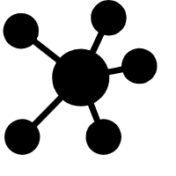

System Design
In-ear Mics Recording
Signal
Processing
Segmentation
Signal Enhancement
Head Motion Collection
Enrollment
Authentation
Feature Extraction
Model
Sigmese Network
Data Augmentation
Feature Map
Authentication
Feature Construction

Slide 15
参考文献
[1]. BreathSign: Transparent and Continuous In-ear Authentication Using Bone-conducted Breathing Biometrics
[2]. Whose Move is it Anyway? Authenticating Smart Wearable Devices Using Unique Head Movement Patterns
[3]. A. K. Jain, A. Ross, and S. Prabhakar. An introduction to biometric recognition. Circuits and Systems for Video Technology, IEEE Transactions on, 14(1):4–20, 2004.
[4]. CHAR: Composite Head-body Activities Recognition with A Single Earable Device
[5] BreathPrint: Breathing Acoustics-based User Authentication 三种类型的呼吸姿势
[6]. TeethPass: Dental Occlusion-based User Authentication via In-ear Acoustic Sensing
[7]. EarGate: Gait-based User Identification with In-ear Microphones

Slide 16
VR眼镜身份认证方式：
手势，虚拟键盘-》易受攻击

